Slide 1

خلاصه سیاستی
ابزاری در ترجمان دانش
بنام او كه آگاه بر هر نهان است و دانا بر هر حقيقت
دانشگاه علوم پزشكي همدان
عرفان ایوبی
مرکز تحقیقات عوامل اجتماعی موثر بر سلامت

Slide 2

اهداف کارگاه
در پایان این جلسه شما باید قادر باشید تا:
  ضرورت و اهداف پژوهش را بدانید.
  ترجمان دانش و اهداف آنرا توضیح دهید.
  انواع روش های ترجمان دانش را بشناسید.
  خلاصه سیاستی و اهمیت آنرا بیان کنید.
  با ساختار نوشتن خلاصه سیاستی آشنا شوید.
  مهارت های لازم نوشتن خلاصه سیاستی را بدست آورید.
  یک خلاصه سیاستی از پژوهش خود تهیه کنید.
  نگرش مثبتی نسبت به تهیه خلاصه سیاستی از پژوهش داشته باشید.

Slide 3
چه تحقیقاتی می توانند منجر سیاست نگاری شوند؟
چه کسانی می توانند سیاست نگاری انجام دهند؟

Slide 4
تاثیر سیاست
ایجاد ارتباط بین برنامه تحقیقاتی و یافته‌های تحقیق شما با سیاست‌گذاری به گونه‌ای که تأثیری بر نحوه شکل‌گیری، اجرای یا درک سیاست داشته باشد.
برخی از تحقیقات به تأثیر مستقیم بر سیاست کمک می‌کنند (مرورهای علمی منجر به تغییر در دستورالعمل‌های بالینی می‌شود)
این تأثیر ممکن است یک فرآیند غیرمستقیم از تغییر در ادراکات یا بهبود درک مسائل مربوط به سیاست باشد (روشنگری و تغییر ذهن سیاستگذار).

Slide 5

سیاستگذاری سلامت

Slide 6

سیاست سلامت
مجموعه دستورالعمل هایی که توسط سیاستگذاران و مدیران ارشد نظام سلامت در حوزه های تامین مالی، تولید منابع و ارائه خدمات سلامت به منظور تامین، حفظ و ارتقای سلامتی مردم جامعه تدوین می شود و راهنمای تصمیم گیری و برنامه ریزی مدیران سطوح پایین است.

Slide 7
هدف سیاست سلامت
راهنمای تدوین برنامه بهداشتی و درمانی
قانون سلامت
سیاست سلامت
برنامه سلامت
تامین مالی؟
منابع؟
ساختار؟
اجرا؟
ارزشیابی
اهداف
استراتژی
اقدامات

Slide 8
سیاست های پوشش همگانی سلامت
هدف: دستیابی به پوشش همگانی سلامت
سیاست ها:
  برای تامین مالی سلامت باید از روش های پیش پرداخت استفاده شود و ریسک بیماری را در بین جمعیت به گونه ای توزیع نمایند که از ایجاد هزینه های اسف بار مراقبت های سلامت و فقیر شدن افراد به هنگام بیماری و درمان پرهیز شود.
  منابع خارجی و اهدایی سازمان های بین المللی برای برنامه های سلامتی باید طوی سازماندهی شوند که منجر به تامین مالی پایدار در کل نظام سلامت کشور شود
  مراقبت های سلامت باید کافی و عادلانه توزیع شود و بیمه شدگان خدمات سلامتی عادلانه و کیفی را بر اساس بسته تعریف شده خدمات دریافت دارند.
  فرضت های موجود برای همکاری بین ارائه کنندگان دولتی و خصوصی و سازمان های تامین کننده منابع سلامتی باید تحت تولیت کلی حکومت صورت پذیرد.

Slide 9
سیاستگذاری سنتی
برنامه ترویج زایمان طبیعی

Slide 10
شاخص سزارین کشور
سزارین کل | سال
56/1 | 1392
51/3 | 1393
49/9 | 1394
50/5 | 1395
50/8 | 1396
50/1 | 1397
50/6 | 1398
52/5 | 1399
54/2 | 1400

Slide 11
برنامه ترویج زایمان طبیعی
انجام زایمان طبیعی به طور رایگان در مراکز دولتی
افزایش تعرفه زایمان طبیعی
بهینه سازی، توسعه و تجهیز بلوک های زایمانی
توامندسازی مراجعین خدمات زایمانی
توانمندسازی ارایه دهندگان خدمات زایمانی
کاهش سالانه 10 درصدی سزارین
کسر درجه اعتباربخشی مراکز دارای آمار بالای سزارین
هدف گذاری سزارین در قانون برنامه ششم توسعه کشور
1400 | 1399 | 1398 | 1397 | 1396 | سال
42/5 | 43/5 | 44/5 | 45/5 | 46/5 | شاخص سزارین مورد انتظار

Slide 12
سیاستگذاری سلامت مبتنی بر شواهد
سیاستگذاری مبتنی بر شواهد Evidence-based policymaking
  از بهترین شواهد معتبر پژوهشی موجود برای سیاستگذاری استفاده شود
سیاستگذاری آگاه از شواهد evidence-informed policymaking
  شواهد پژوهشی تنها یک ورودی در سیاستگذاری است. ملاحظات دیگر شامل فرهنگ سیاسی و اجتماعی، کمبود منابع و محدودیت مالی و زمانی است.

Slide 13
شواهد مورد نیاز برای سیاستگذاری
برآورد میزان و شدت مساله
شناسایی علل احتمالی مساله
شناسایی راه کارهای موثر حل مساله
ارزشیابی تاثیرات احتمالی مثبت و منفی راه کارهای سیاستی
برآورد هزینه اجرای سیاست
ارزشیابی هزینه منفعت یا هزینه اثربخشی راه کارهای سیاستی
آگاهی از نظرات ذینقشان کلیدی درباره راه کارهای سیاستی
شناسایی منابع مورد نیاز برای اجرای سیاست
شناسایی موانع احتمالی بر سر راه اجرای سیاست

Slide 14
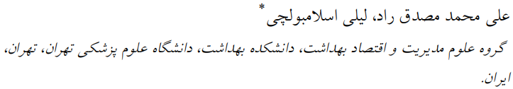
آینده پژوهی ترویج زایمان طبیعی در ایران

Slide 15
سیاستگذاری مبتنی بر شواهد برنامه ترویج زایمان طبیعی
1- بررسی روند تغییرات شاخص سزارین در ایران
2- پیش بینی شاخص سزارین در ایران تا سال 1404
3- شناسایی علل سزارین در جهان و ایران
4- شناسایی راهکاری موثر کاهش سزارین
5- تدوین سناریوهای کاهش سزارین و ترویج زایمان طبیعی در ایران

Slide 16
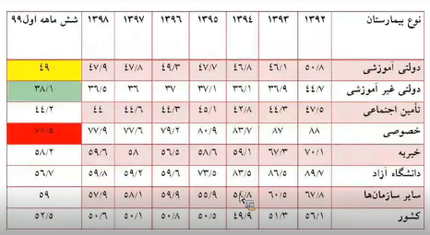
سزارین در انواع بیمارستان ها

Slide 17
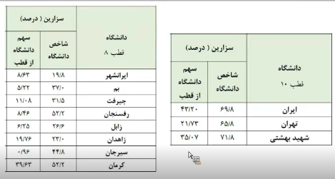
سزارین در قطب ها

Slide 18

سهم دانشگاه ها از سزارین کشور

Slide 19
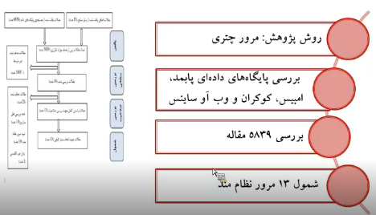
شناسایی علل سزارین در ایران و جهان
شناسایی 101 دلیل برای سزارین

Slide 20
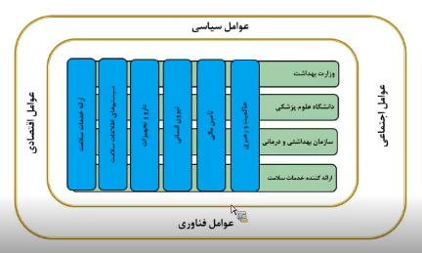
مدل علیتی سزارین

Slide 21
علل سزارین در ایران
سطح میکرو | سطح مزو | سطح ماکرو | سطح متا
 |  |  |  | حاکمیت و رهبری
 |  |  |  | تامین مالی
 |  |  |  | نیروی انسانی
 |  |  |  | تجهیزات، ملزومات، داروها
 |  |  |  | سیستم مدیریت اطلاعات
 |  |  |  | ارائه خدمت

Slide 22
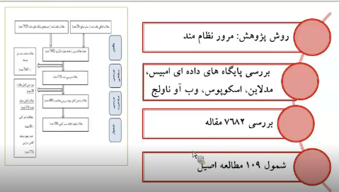
شناسایی راهکارهای موثر کاهش سزارین در جهان

Slide 23
آینده نگری زایمان طبیعی در ایران 1404
بر اساس تحلیل روند سری های زمانی، احتمالا میزان سزارین در سال 1404 حدود 50 درصد خواهد بود.
اگرچه می تواند در بدبینانه ترین حالت به 64 درصد و در خوش بینانه ترین حال به 37 درصد برسد. میزان مطلوب سزارین حدود 44 درصد برآورد شده است.

Slide 24
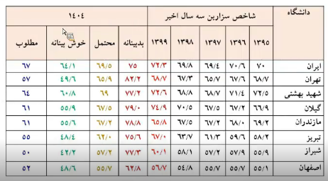
پیش بینی سزارین در دانشگاه ها

Slide 25


Slide 26
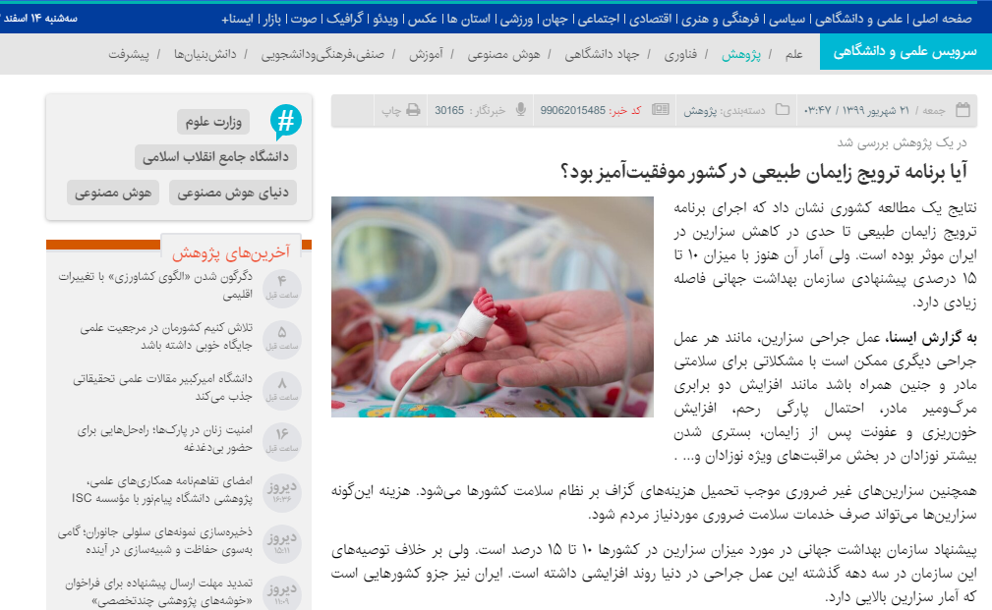

Slide 27
فرایند پژوهش
اثرات
نتایج
ستاده ها
فرایندها
داده
افزایش امیدزندگی
رشد اقتصادی
توسعه پایدار
حل مشکلات جامعه
کاهش بیماری ها
کاهش آلودگی ها
افزایش اشتغال
گزارش پژوهش
مقاله
کتاب
فیلم کوتاه
خلاصه اجرایی
خلاصه سیاستی
تدوین پروپوزال
تصویب پروپوزال
اخذ کد اخلاق
جمع آوری داده ها
تحلیل و تفسیر داده ها
پژوهشگران
پژوهش شوندگان
منابع مالی
تهسیلات
تجهیزات
اطلاعات

Slide 28
ترجمان دانش
ترجمان دانش Knowledge translation
فرایند تولید، تبادل و بکارگیری صحیح دانش در عمل
درگیرکردن و به اشتراک گذاری یافته های پژوهش با استفاده کنندگان شواهد
فرایند استفاده از شواهد در تصمیم گیری و عمل به منظور تقویت نظام سلامت و بهبود نتایج سلامت مردم
معادل مدیریت دانش Knowledge management در رفتار سازمانی و بسیج دانش Knowledge mobilization در علوم اجتماعی و انسانی
هدف: کاهش شکاف بین علم و عمل (knowledge-action gap) و استفاده از پژوهش در سازمان
اثرات فرا آکادمیک پژوهش

Slide 29
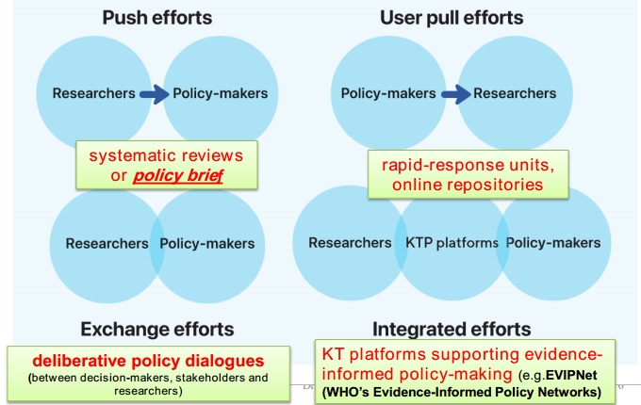
Model for knowledge translation efforts/initiatives

Slide 30
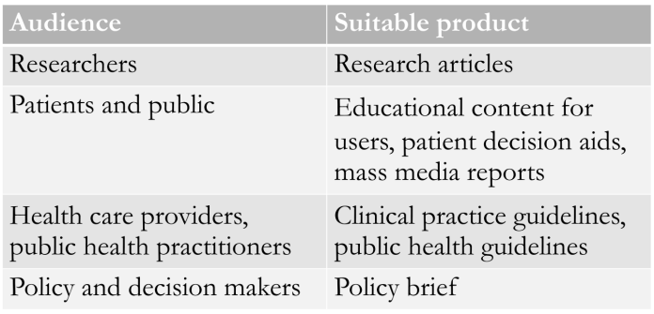
محصولات دانش

Slide 31
(Some) Different Types of Research Outputs
Academic publication: journal article, book/chapter, report
Popular media: op-ed, blog, podcast, digital/social media campaign
Public presentation: conference presentation, workshop, webinar, Slide deck
Creative works: poster, infographic, video, photo exhibition, radionovela

Slide 32
ابزارهای انتقال و تبادل دانش
خلاصه پژوهش Research brief
پیام کاربردی Actionable message
فیلم آموزشی کوتاه Short video
گزاره برگ Fact sheet
خلاصه اجرایی Executive summary
راهنماهای بالینی Clinical practice guidelines
گزارش اندیشکده ها Think Tanks Reports
نامه حمایتی Advocacy letter
خلاصه سیاستی Policy Brief

Slide 33
Policy Brief
Policy brief as knowledge translation tool in push efforts.
Policy brief as suitable knowledge product for policy and decision makers

Slide 34
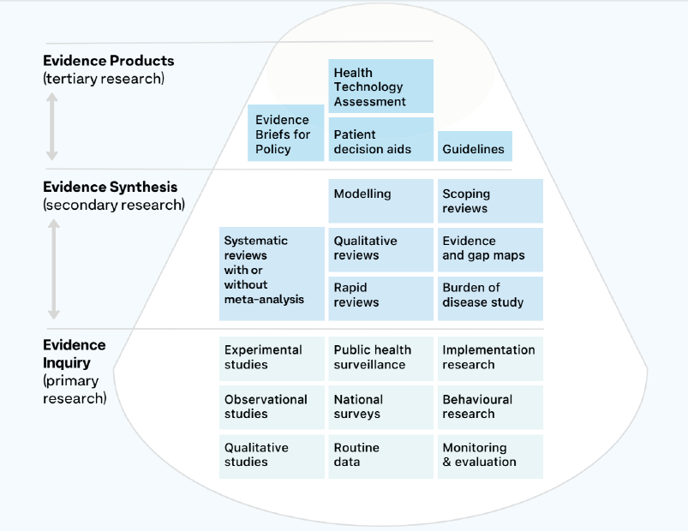
Evidence creation funnel

Slide 35
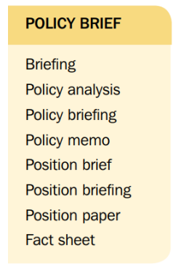


Slide 36
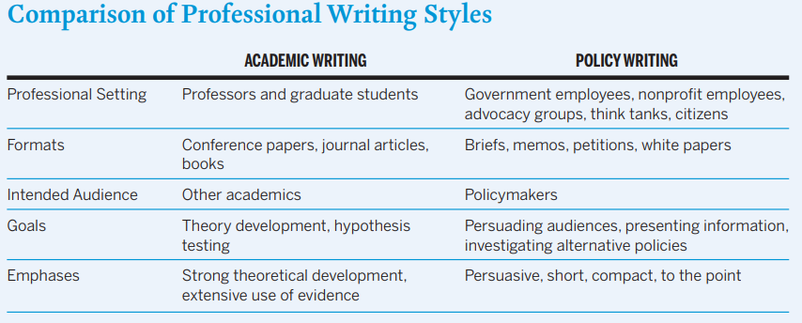

Policy writing and academic writing
(Pennock, 2011)

Slide 37
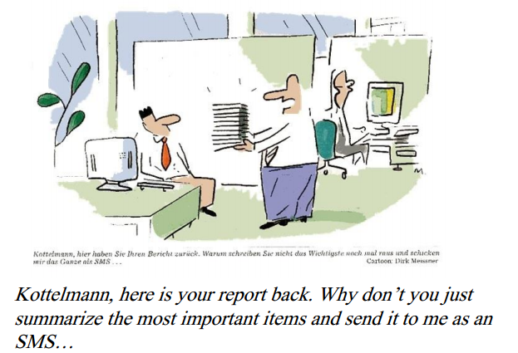

Slide 38

Policy brief
A policy brief is a concise, targeted document that distills complex research and analysis into clear, actionable, insights and recommendations for policymakers.

Slide 39
خلاصه سیاستی
قبل از هر چیز خلاصه است.
برای سیاستگذاران نوشته می شود (پس زبان آنها را استفاده کنید)
بطور گسترده توسط دولت استفاده می شود
خلاصه سیاستی در مورد یک مشکل عمومی است که قبلا دولت را تحت تاثیر قرار داده یا دولت قصد حل آنرا دارد.
تحلیلگران خلاصه سیاستی را به منظور آموزش مدیران و قانونگذارانی تهیه می کنند که در مورد موضوع شناخت کم یا فاقد اطلاعات هستند اما نیاز دارند از کلیات موضوع سریعا آگاه شوند.
خلاصه سیاستی حجم زیادی از کلیات پیچیده را سنتز و تلخیص می کند تا به آسانی اطلاعاتی در مورد اصل موضوع، پیشینه آن، ذی ربطان، توصیه ها و حتی آینده موضوع ارائه دهد.

Slide 40
هدف خلاصه سیاستی
آگاه نمودن سیاستگذار از یک موضوع خاص، ارائه گزینه های پیشنهادی حل مساله و توصیه های اجرای آن
  سیاستگذاران/مداران پرمشغله هستند و وقت خواندن مقالات آکادمیک یا مهارت فهم آنها را ندارند.
کمک به سیاستگذاران یا افراد موثر بر فرایند سیاستگذاری برای تصمیم گیری بهتر و سریعتر است.
تلاش برای تغییر در قانون، سیاست ها، مقررات، اولویت ها و اجرای برنامه ها
  متقاعد کردن گروه هدف به منظور درک فوریت مشکل فعلی و نیاز سریع به بکارگیری اقدامات جایگزین
  حمایت از سیاستگذاری شواهد مدار/سیاستگذاری آگاه از شواهد
  پاس کردن آزمون صبحانه breakfast test

Slide 41
Why write a policy brief?
policy brief are an effective tool for communication with policy makers because they are
  Concise
  Targeted
  Impactful
  Accessible

Slide 42
انواع خلاصه سیاستی
خلاصه سیاستی حمایت طلبانه (خلاصه حمایتی) Advocacy brief به نفع یک گزینه یا اقدامات خاص سیاستی استدلال و صحبت می کند.
اگر یافته های پژوهش شما یک راهکار پیشنهاد می کند یک خلاصه حمایتی بنویسید و شواهدی برای حمایت از ان راهکار ارائه کنید.
خلاصه سیاستی هدفمند و عینی (خلاصه هدف) Objective brief اطلاعات متعادلی در زمینه گزینه های سیاستی مختلف و مزایا و معایب آنها را در اختیار سیاستگذار قرار می دهد تا افکار خود را شکل دهند و تصمیم خود را بگیرند.
اگر یافته های پژوهش شما چند راهکار پیشنهاد می کند یک خلاصه هدفمند بنویسید و اطلاعاتی در مورد گزینه های مختلف ارائه دهید.

Slide 43
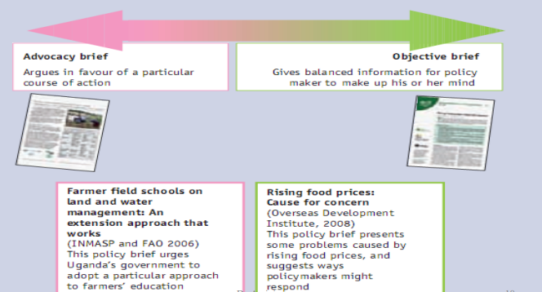
Food Security Communications Toolkit

Slide 44
How to write a policy brief
Key elements of an effective policy brief are:
  Purpose
  Audience
  Content
  Structure
  Design
  Dissemination

Slide 45
هدف Purpose
یک خلاصه سیاستی باید:
خوانندگان را در مورد یک موضوع یا مسئله خاص آگاه کند، گزینه‌های سیاست ممکن را پیشنهاد دهد و توصیه‌هایی ارائه دهد.
هدف را به‌طور واضح در ابتدا بیان کند و تحلیلی متمرکز و استدلالی ارائه دهد.
به جزئیات ضروری که از پیام یا توصیه اصلی شما حمایت می‌کند، پایبند باشد.
فوریت مسئله و مزایا و فواید پیروی از توصیه‌های سیاستی شما را منتقل کند.

Slide 46
مخاطبین
مخاطب اصلی خلاصه سیاستی معمولاً سیاستگذاران در دولت‌ها هستند، اما می‌توانند شامل تصمیم‌گیرندگان در دیگر نوع سازمان‌ها نیز باشند.
با شناسایی مخاطب هدف خود شروع کنید و تا حد امکان خاص باشید.
هر چه بیشتر درباره مخاطب هدف خود بدانید، می‌توانید اطلاعات و استراتژی انتشار خود را به آن مخاطب بهتر تطبیق دهید.
به یاد داشته باشید که سیاستگذاران لزوماً متخصص نیستند.

Slide 47
محتوا
یادداشت‌های سیاست مؤثر باید واضح، مختصر و متمرکز بر یک موضوع یا مسئله سیاستی باشند.
معمولاً طول آن‌ها ۲ تا ۳ صفحه است و حداکثر ۵ صفحه می‌باشد.
با زبان ساده بنویسید، از کلمات کمتر استفاده کنید، جملات کوتاه داشته باشید و از اصطلاحات تخصصی پرهیز کنید.
در مورد اهداف خود شفاف باشید و فقط اطلاعات مرتبط را شامل کنید.
از اختصاص فضا به روش‌شناسی تحقیق یا مرور ادبیات خودداری کنید.
آمار، مثال‌ها و مطالعات موردی جذاب را برجسته کنید.
همیشه تاریخ کار خود را درج کنید و اطلاعات تماس را نیز شامل نمایید.

Slide 48
ساختار Structure
ساختار باید خواننده را از مشکل به سمت راه‌حل هدایت کند.
از یک ساختار منطقی استفاده کنید تا به خوانندگان در درک مسئله کمک کنید.
نکات کلیدی را در ابتدای متن خلاصه کنید و از عناوین توصیفی استفاده نمایید.
بخش‌های رایج یک یادداشت سیاست شامل موارد زیر است:
  عنوان
  خلاصه اجرایی
  بیان مشکل
  تحلیل/یافته‌ها
  توصیه‌ها

Slide 49
طراحی Design
یک یادداشت سیاست باید جالب و جذاب برای خواندن باشد.
از نوارهای کناری sidebarsوbulleted lists برای برجسته کردن یافته‌ها و توصیه‌های کلیدی استفاده کنید.
از نمودارها، اشکال یا تجسم‌های داده‌ای برای جذاب‌تر کردن اطلاعات بهره ببرید.
برای اطلاعات اضافی از جعبه‌های متنی استفاده کنید.
لینک‌هایی به اطلاعات دقیق‌تر ارائه دهید.
محصول نهایی باید تمیز، براق و حرفه‌ای به نظر برسد.
لوگوهای هر مؤسسه یا سازمان شریک را شامل کنید.

Slide 50
انتشار Dissemination
خلاصه سیاستی خود را توزیع کنید:
آن را در وب‌سایت سازمانی یا شخصی خود منتشر کنید.
آن را در شبکه‌های اجتماعی به اشتراک بگذارید - از هشتگ‌های مرتبط استفاده کنید و ذینفعان کلیدی را تگ کنید تا دیدگاه بیشتری پیدا کند. همچنین می‌توانید به توسعه یک گرافیک برای شبکه‌های اجتماعی فکر کنید.
آن را به همکاران، شبکه‌های تحقیقاتی و لیست‌سرورها ارسال کنید.
یادداشت سیاست را مستقیماً به افرادی که می‌خواهید به آن‌ها برسید ارسال کنید.
به رویدادها یا تاریخ‌های کلیدی آینده که می‌توانید از آن‌ها بهره‌برداری کنید، توجه داشته باشید.

Slide 51
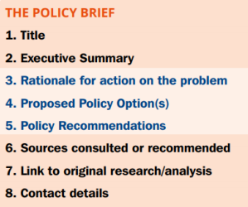
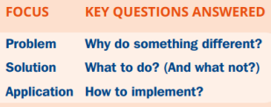
خلاصه سیاستی کلیدی برای حل مسائل

Slide 52
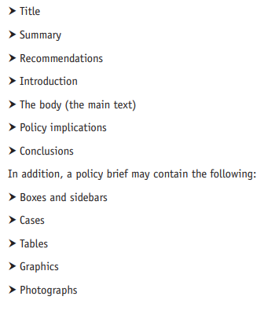
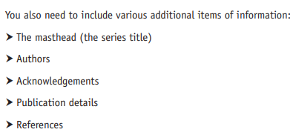
Structure of policy brief (in detail)

Slide 53
عنوان
Make it Sticky
کوتاه Short: سعی کنید آن را کمتر از ۱۲ کلمه نگه دارید. اگر این امکان‌پذیر نیست، در نظر بگیرید که آن را به یک عنوان و زیرعنوان تقسیم کنید.
جذاب Catchy: باید توجه خواننده را جلب کند. سعی کنید کلمات کلیدی مرتبط را شامل شود یا از یک عبارت غیرمعمول استفاده کنید که در ذهن باقی بماند. همچنین می‌توانید از یک سوال به عنوان عنوان استفاده کنید.
مستقیم To the point: باید مرتبط با موضوع باشد.

Slide 54
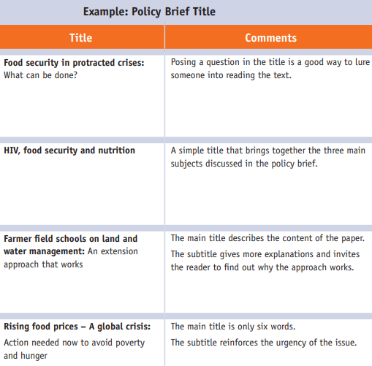

Slide 55
عنوان خلاصه سیاستی-مثال
اپیدمی سزارین در ایران
تغییر اقلیم و سلامت: یک قاتل خاموش
تامین مالی پایدار: سازمان بیمه سلامت ایران
تامین پوشش همگانی سلامت برای مردم ایران

Slide 56
چکیده خلاصه سیاستی
برخی از خلاصه‌های سیاستی شامل یک خلاصه کوتاه یا پیام سیاستی در ابتدای خود هستند - گاهی اوقات در یک جعبه یا با نوع بزرگتر چاپ می‌شوند. این ممکن است شامل سه یا چهار نکته کلیدی باشد که نکات اصلی در خلاصه سیاستی را بیان می‌کند. از خود بپرسید: "نکات اصلی که می‌خواهید سیاست‌گذاران متوجه شوند چیست - حتی اگر هیچ چیز دیگری نخوانند؟“
  شرحی از مسئله و جمله ای که مبنی بر اینکه چرا سیاست های کنونی بایستی دستخوش تغییر شوند (یا نشوند)
  خلاصه ای از راهکارهای پیشنهادی
  خلاصه الزامات اجرایی

Slide 57
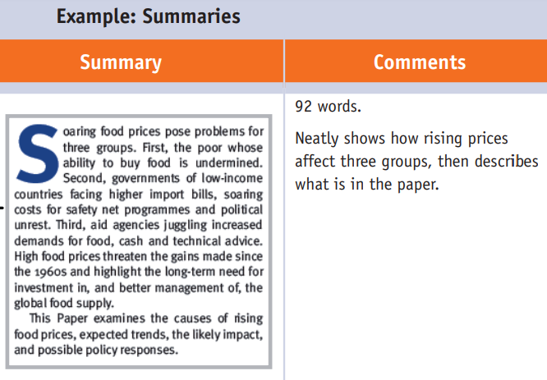

Slide 58
توصیه ها
شما نیازی به قرار دادن توصیه‌های خود در انتها ندارید: یک خلاصه سیاستی مانند یک داستان کارآگاهی نیست که جواب در صفحه آخر ارائه شود!
راه‌های مختلفی برای ارائه توصیه‌ها وجود دارد.
  در صفحه اول – به عنوان بخشی از خلاصه، یا بلافاصله بعد از آن، یا در یک جعبه یا نوار کناری جداگانه.
  در انتها به عنوان یک بخش جداگانه.
  در سراسر خلاصه سیاستی توزیع شده‌اند، جایی که بهترین ارتباط را با متن دارند

Slide 59
به هرحال هرجا که توصیه ها را نوشتید...
توصیه‌ها را به وضوح و به گونه‌ای که آسان قابل فهم باشد بیان کنید. می‌توانید این کار را با شروع هر توصیه با یک فعل action و برجسته کردن کلمات کلیدی انجام دهید.
براحتی پیدا شوند. آن‌ها را با نوع پررنگ چاپ کنید، در رنگ متفاوتی قرار دهید، یا در یک جعبه با عنوان "توصیه‌ها" قرار دهید. بسیاری از خوانندگان بدون خواندن بقیه متن مستقیماً به توصیه‌ها می‌روند.
آن‌ها را کوتاه بنویسید. با یک لیست طولانی از توصیه‌ها خواننده را غرق نکنید. پنج یا شش توصیه کافی است. اگر تعداد توصیه‌های شما بیشتر از این است، برخی از آن‌ها را حذف کنید، ترکیب کنید، یا در نظر بگیرید که خلاصه‌های سیاستی جداگانه‌ای درباره جنبه‌های مختلف مشکل بنویسید.
آن‌ها را واقع‌بینانه بنویسید. سیاست‌گذاران به توصیه‌هایی که می‌توانند اجرا کنند، بیشتر علاقه‌مند خواهند بود: توصیه‌هایی که از نظر سیاسی، اقتصادی، اجتماعی و فنی قابل اجرا باشند

Slide 60
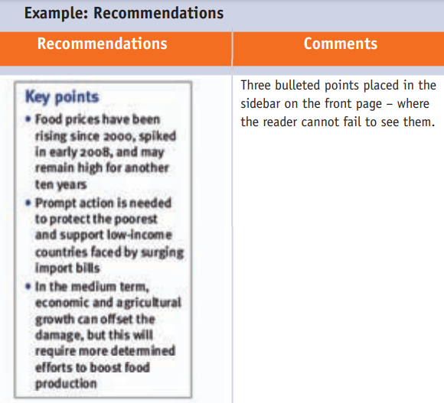

Slide 61
مقدمه
این بخش اول از متن اصلی است. آن را به عنوان بیانیه‌ای از مسئله یا مشکل در نظر بگیرید. مقدمه چهار کار انجام می‌دهد:
  توجه خواننده را جلب می‌کند.
  موضوع را معرفی می‌کند.
  توضیح می‌دهد که چرا این موضوع مهم است.
  به خواننده می‌گوید که چرا باید در مورد آن اقدام کند

Slide 62
مقدمه
The problem (What is the problem? Why is it important?)
Background, context (What happens, where, who is involved?)
Causes of current situation (Why? Give evidence or examples.)
Effects of current situation (What effects does it have? Give evidence or examples.)

Slide 63
مقدمه
تعریف مساله
حدود مساله
شدت و بزرگی مساله
شبکه علیت مساله
شناسایی و تحلیل ذینفعان
تداوم پیامد مساله
ارزیابی عملکرد سیاست های گذشته

Slide 64
متن اصلی
متن را به شیوه ای منطقی ساختار دهید.
روش پژوهش
یافته های اصلی پژوهش
پاراگراف را کوتاه و محدود به یک ایده کنید
از عنوان های بیشتر در صورت لزوم استفاده کنید. در یک خلاصه سیاستی چهارصفحه ای، باید حداقل شش عنوان فرعی داشته باشید.
هر پاراگراف را دوباره بخوانید و بازنویسی یا حذف کنید.

Slide 65
کاربست سیاستی
در این بخش بر گزینه‌ها و پیامدهای سیاست تمرکز کنید. برخی از مواردی که باید در نظر بگیرید عبارتند از:
توصیه‌های اصلاحی در سیاست: گزینه‌های مختلف چیستند؟
اثرات سیاست یا سیاست‌های اصلاح‌شده: تغییرات سیاست چگونه وضعیت را بهبود می‌بخشند؟ در صورت امکان، شواهد یا مثال‌هایی ارائه دهید.
مزایا و معایب هر گزینه‌ی سیاست: مزایای بالقوه چیستند؟ هزینه آن چقدر خواهد بود؟ چه عوارض جانبی ممکن است وجود داشته باشد؟
اگر توصیه‌ها را در ابتدای خلاصه سیاست ارائه نکرده‌اید، می‌توانید آن‌ها را در اینجا قرار دهید.

Slide 66
نتیجه گیری
در یک خلاصه سیاست، معمولاً نیازی به نتیجه‌گیری نیست. بخش خلاصه (در ابتدای متن) و بخش توصیه‌ها (که احتمالاً نیز در ابتدای متن قرار دارد) معمولاً نقش بخش نتیجه‌گیری را در یک خلاصه سیاست بر عهده می‌گیرند
اگر تصمیم به گنجاندن بخش نتیجه‌گیری دارید:
  آن را کوتاه نگه دارید – یک پاراگراف کافی است.
  صرفاً آنچه را که قبلاً بیان کرده‌اید تکرار نکنید. در عوض، متن را با توضیح اینکه وضعیت چقدر فوری است یا چقدر مهم است که گزینه سیاست پیشنهادی خود را انتخاب کنید، به پایان برسانید

Slide 67
جعبه‌ها و نوارهای کناری
شما می‌توانید از جعبه‌ها یا نوارهای کناری boxes or sidebars (جعبه‌های کوچک قرار گرفته در حاشیه) برای ارائه انواع مختلف اطلاعاتی که به خوبی در جریان متن جا نمی‌گیرند، استفاده کنید:
  موارد cases
  تعاریف یا توضیحات
  اطلاعاتی که در جریان اصلی متن قرار نمی‌گیرد
  فهرست‌ها
  مثال‌ها برای توضیح نکات موجود در متن
جعبه‌ها باید مستقل باشند: خواننده باید بتواند آن‌ها را بدون نیاز به خواندن متن اصلی درک کند.
برای هر جعبه یک عنوان تعیین کنید و در متن به آن اشاره کنید.
از داشتن جعبه‌های زیاد خودداری کنید: یکی در هر صفحه کافی است.

Slide 68


Slide 69
مطالعات موردی
متن ممکن است شامل یک یا چند مورد باشد: مثال‌های خاص یا داستان‌هایی درباره آنچه در یک مکان خاص در یک زمان معین اتفاق افتاده است. شما می‌توانید این موارد را به عنوان بخشی از متن اصلی یا با قرار دادن آن‌ها در یک جعبه شامل کنید.
موارد باید کوتاه (فقط یک یا دو پاراگراف) و مستقل باشند (خوانندگان باید بتوانند آن‌ها را حتی اگر بقیه متن را نخوانند، درک کنند). بر موضوع تمرکز کنید و از ارائه جزئیات غیرضروری پرهیز کنید. از خود بپرسید: پس چه؟ هدف از گنجاندن این مورد در خلاصه سیاست چیست؟
اطمینان حاصل کنید که مورد انتخابی با بقیه متن مرتبط است. این مورد می‌تواند یک نکته خاصی که شما مطرح می‌کنید را به تصویر بکشد، یا مبنای بقیه متن را فراهم کند، یا نشان دهد که واقعیت پیچیده‌تر از نظریه است

Slide 70
جداول
جداول راه خوبی برای ارائه برخی انواع اطلاعات هستند. اما آن‌ها را ساده نگه‌دارید. جدولی با تعداد بیش از حد ردیف‌ها و ستون‌ها بیشتر خوانندگان را گیج می‌کند تا اینکه به درک آنچه شما می‌خواهید بگویید کمک کند. شما می‌توانید از جداول برای ارائه اعداد یا اطلاعات متنی استفاده کنید.
تعداد ردیف‌ها و ستون‌ها را به حداقل برسانید – حداکثر چهار ستون و شش ردیف. مواردی را که نیاز ندارید حذف کنید.
ستون‌هایی که می‌خواهید خوانندگان آن‌ها را مقایسه کنند، در کنار یکدیگر قرار دهید.
ردیف‌ها را به ترتیب منطقی مرتب کنید: بر اساس اندازه یا ترتیب الفبایی.
سلول‌های جدول را که می‌خواهید توجه خوانندگان را جلب کند، هایلایت کنید (با استفاده از سایه‌زنی، برچسب‌گذاری یا نوع پررنگ). این کار باعث می‌شود که آن‌ها به راحتی اطلاعاتی که می‌خواهید ارائه دهید، ببینند.

Slide 71
جداول
در نظر بگیرید که آیا تبدیل جدول به نمودار مفید است. آیا این کار اطلاعات را آسان‌تر برای خواندن می‌کند؟
اعداد گرد بدهید: ۲۵,۰۰۰، نه ۲۴,۵۶۷.۲۳.
سطوح معناداری آماری مانند p < 0.05) ) را شامل نکنید: این موارد برای یک مقاله علمی مناسب است، نه یک خلاصه سیاست.
عنوان را جذاب کنید: "آبیاری تولید را افزایش می‌دهد" بهتر از "مقایسه تولید در زمین‌های آبیاری‌شده و غیرآبیاری‌شده" است.
بگویید اطلاعات از کجا آمده است: تاریخ، مکان، پروژه و غیره.

Slide 72
گرافیک ها
گرافیک‌ها شامل نمودارها (مانند نمودارهای جریان یا نمودارهای شماتیک)، گراف‌ها (مانند نمودارهای میله‌ای، نمودارهای خطی و نمودارهای دایره‌ای) و نقشه‌ها هستند.
گرافیک‌ها عنصر مهمی در طراحی به شمار می‌روند. خوانندگان اغلب قبل از خواندن متن به آن‌ها نگاه می‌کنند. بنابراین، آن‌ها را واضح و آسان برای درک کنید.
نوع گرافیکی را انتخاب کنید که بهترین تناسب را با اطلاعاتی که می‌خواهید ارائه دهید، داشته باشد.
از نمودارهای میله‌ای یا دایره‌ای برای مقایسه اعداد استفاده کنید.
از نمودارهای خطی برای سری‌های زمانی استفاده کنید.
ساده نگه‌دارید! سعی نکنید یک گرافیک را بیش از حد شلوغ کنید. به عنوان مثال، یک گراف را با خطوط زیاد شلوغ نکنید: فقط متغیرهای مهم‌تر را نشان دهید.
برچسب‌ها را خوانا کنید.
عنوان یا توضیحی برای گرافیک ارائه دهید.
در نهایت، رنگ‌ها، الگوهای سایه‌زنی و نمادهایی را انتخاب کنید که از یکدیگر به راحتی قابل تشخیص باشند.

Slide 73
عکس ها
حتی بیشتر از گرافیک‌ها، عکس‌ها توجه خواننده را جلب می‌کنند. بنابراین اگر از عکس‌ها استفاده می‌کنید، آن‌ها را با دقت انتخاب کنید تا هم پیام را منتقل کنند و هم صفحه را جذاب کنند.
به یاد داشته باشید که:
فقط از عکس‌های با کیفیت خوب استفاده کنید: اگر عکسی مناسب ندارید، از عکسی که کیفیت پایینی دارد استفاده نکنید.
اطمینان حاصل کنید که عکس‌ها حداقل دارای وضوح 150 dpi (dots per inch) یا ایده آل 300 dpi باشند.
اطمینان حاصل کنید که اجازه استفاده از عکس‌ها را دارید و در صورت لزوم نام مالک را ذکر کنید

Slide 74
سربرگ masthead
سربرگ در بالای صفحه اول قرار می‌گیرد. این بخش عنوان مجموعه خلاصه سیاست، شماره و تاریخ را نشان می‌دهد و شاید شامل لوگوی سازمان نیز باشد.
اگر شما برای یک مجموعه معتبر می‌نویسید، نیازی به نگرانی در مورد این موضوع ندارید: مدیر انتشارات متن شما را به فرمت مناسب تبدیل کرده و عناصر طراحی مانند سربرگ را اضافه خواهد کرد.
اگر خلاصه سیاست شما یک مورد خاص است یا شروع یک مجموعه جدید است، باید یک سربرگ جذاب طراحی کنید.

Slide 75
نویسندگان
برخی از سازمان‌ها نام نویسندگان را به طور برجسته چاپ می‌کنند - درست زیر عنوان. برخی دیگر آن‌ها را در پاورقی یا در انتهای متن قرار می‌دهند. همچنین برخی دیگر اصلاً نام افراد را به عنوان نویسنده ذکر نمی‌کنند - زیرا خلاصه سیاست به عنوان یک سند از طرف کل سازمان در نظر گرفته می‌شود.
اگر نام نویسندگان را ذکر می‌کنید، شامل نام‌ها، سمت‌ها، مؤسسه و آدرس ایمیل برای مکاتبه باشید.
اگر نام نویسندگان را ذکر نمی‌کنید، حداقل یک آدرس ایمیل ارائه دهید که خوانندگان بتوانند برای کسب اطلاعات بیشتر با آن تماس بگیرند.

Slide 76
تشکر و قدردانی و جزئیات انتشار
قدردانی از حامیان مالی و سازمان‌ها و افرادی که به محتوای خلاصه سیاست کمک‌های قابل توجهی کرده‌اند.
آدرسی که خوانندگان می‌توانند برای کسب اطلاعات بیشتر پیدا کنند.
ناشر و تاریخ انتشار
اطلاعات مربوط به حق نشر – آیا دیگران می‌توانند بدون اجازه، مطالب را بازتولید کنند؟
در صورت نیاز، یک بیانیه عدم مسئولیت که بیان کند نظرات مطرح شده در خلاصه سیاست لزوماً منعکس‌کننده نظرات سازمان ناشر نیست.

Slide 77
رفرنس و پاورقی
نیازی به ارائه یک لیست کامل از مراجع نیست (و معمولاً فضای کافی برای این کار وجود ندارد). در عوض، فقط به یک تا چهار منبع اشاره کنید که خوانندگان می‌توانند برای کسب اطلاعات بیشتر به آن‌ها مراجعه کنند. اگر ممکن است، آدرس‌های وب نشریات را ارائه دهید.
بهترین کار این است که اگر می‌توانید از پاورقی‌ها پرهیز کنید. اطلاعات حیاتی را به جای آن در متن اصلی یا در یک جعبه یا نوار کناری قرار دهید. اگر مجبور به استفاده از پاورقی‌ها هستید، آن‌ها را به حداقل برسانید.

Slide 78

Characteristics of effective policy briefs
  Focus
Policy-minded rather than academic
Strong evidence
Limited scope
Succinct
Understandable
Accessible
Promotional
Practical and feasible
1
2
3
4
5
6
7
8
9
Notes:
With this purpose to persuade, policy briefs must be communicated effectively. Influential policy briefs typically display the characteristics as illustrated on this slide. We will now explore these in turn.

